Slide 1
Районные спортивные мероприятия
Учитель физической культуры : Левонисов Вячеслав Витальевич

Slide 2
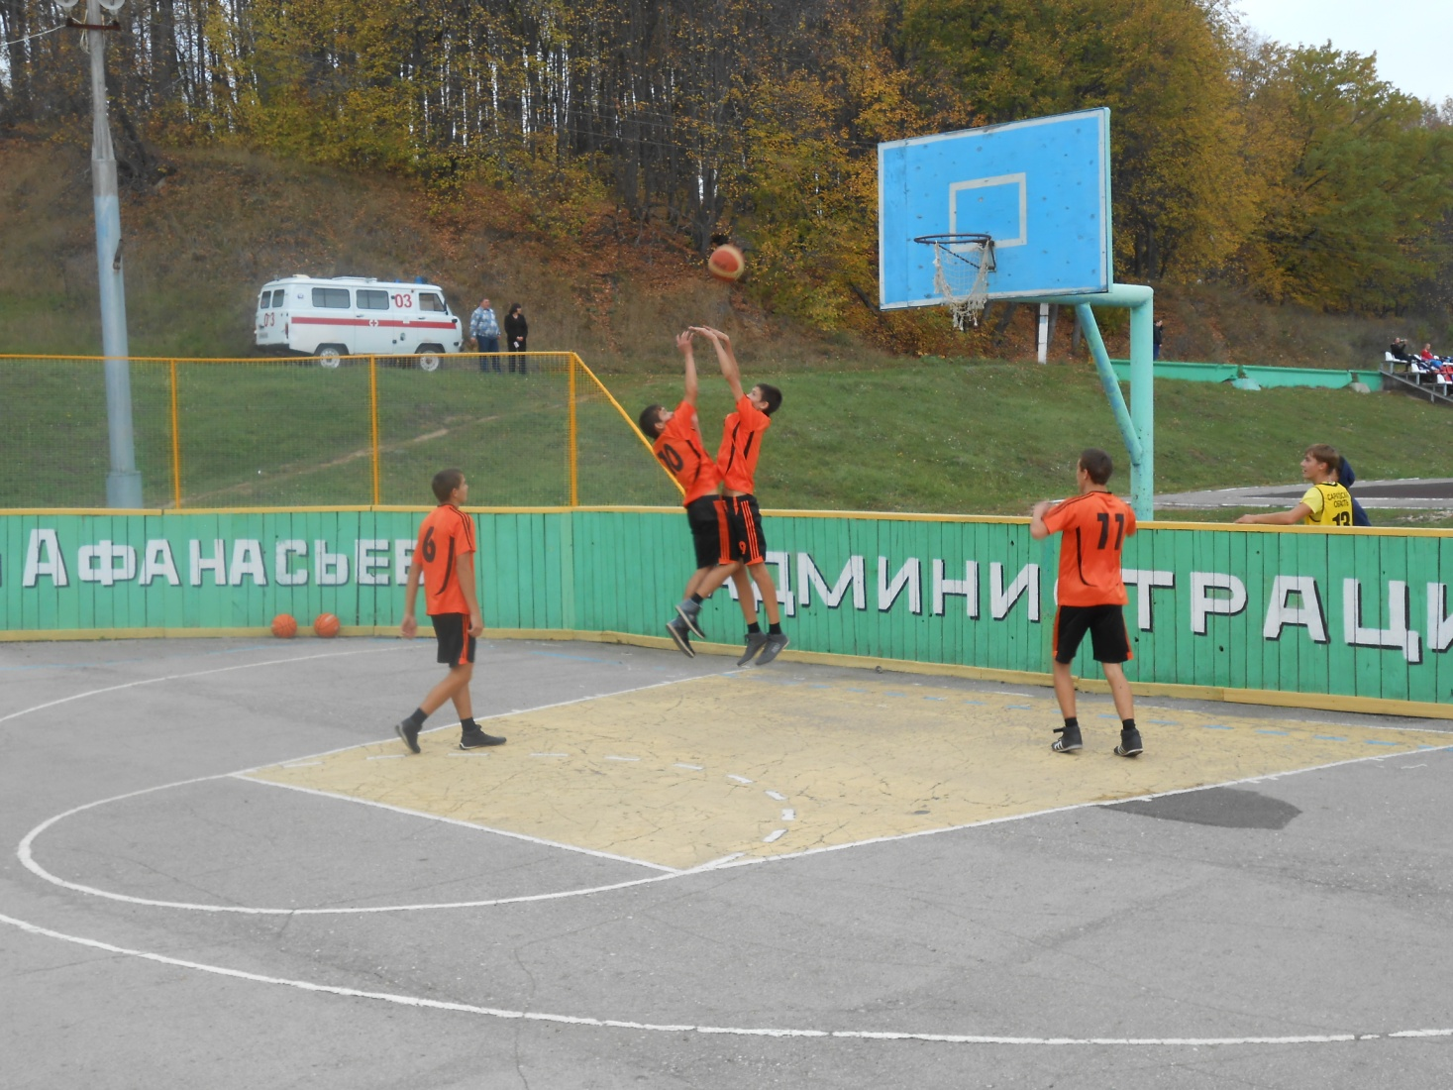
Дружеская встреча по стритболу-центральный стадион

Slide 3
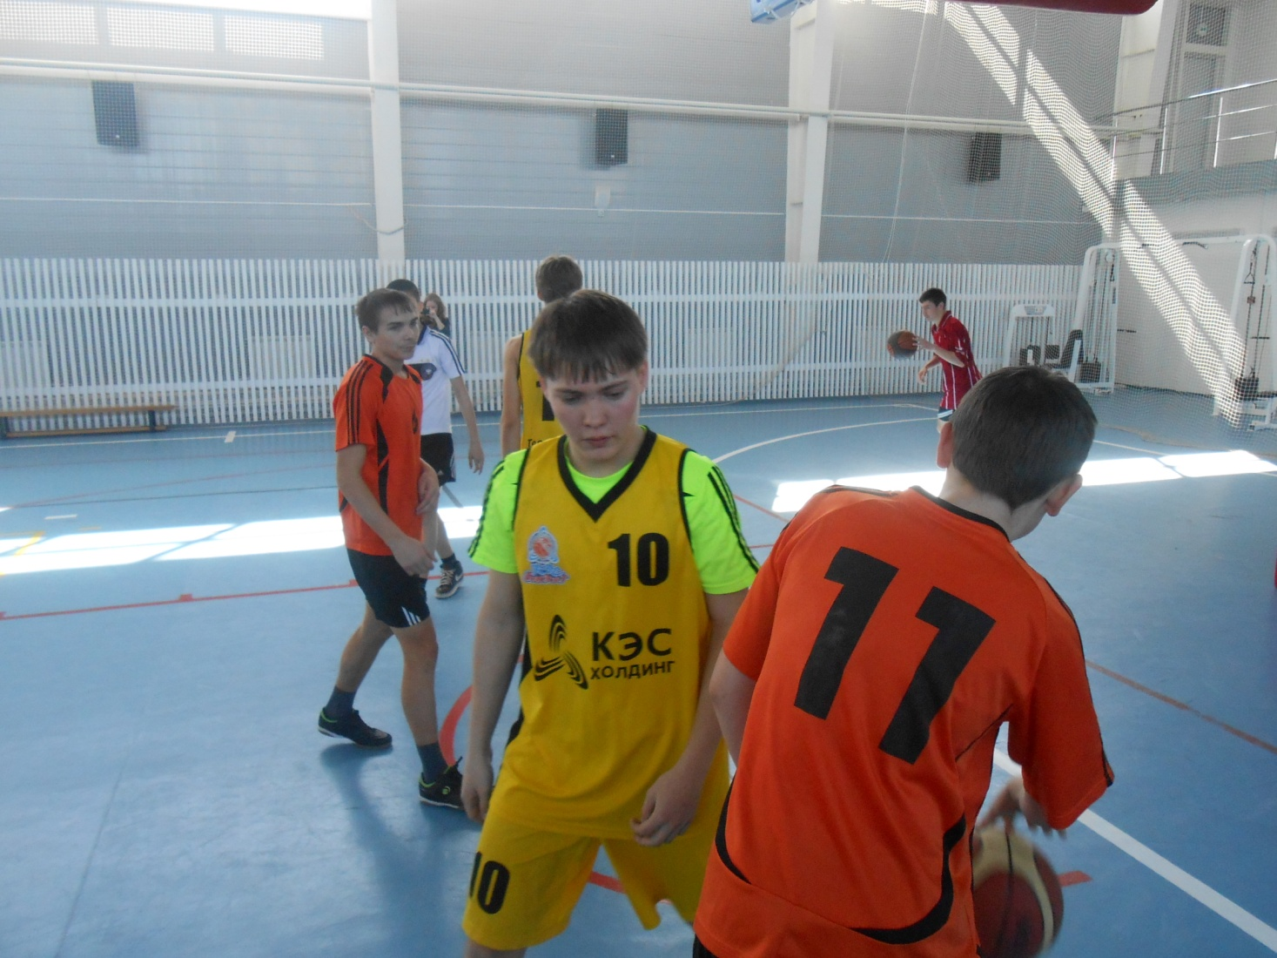
Соревнования по баскетболу-ФОК

Slide 4
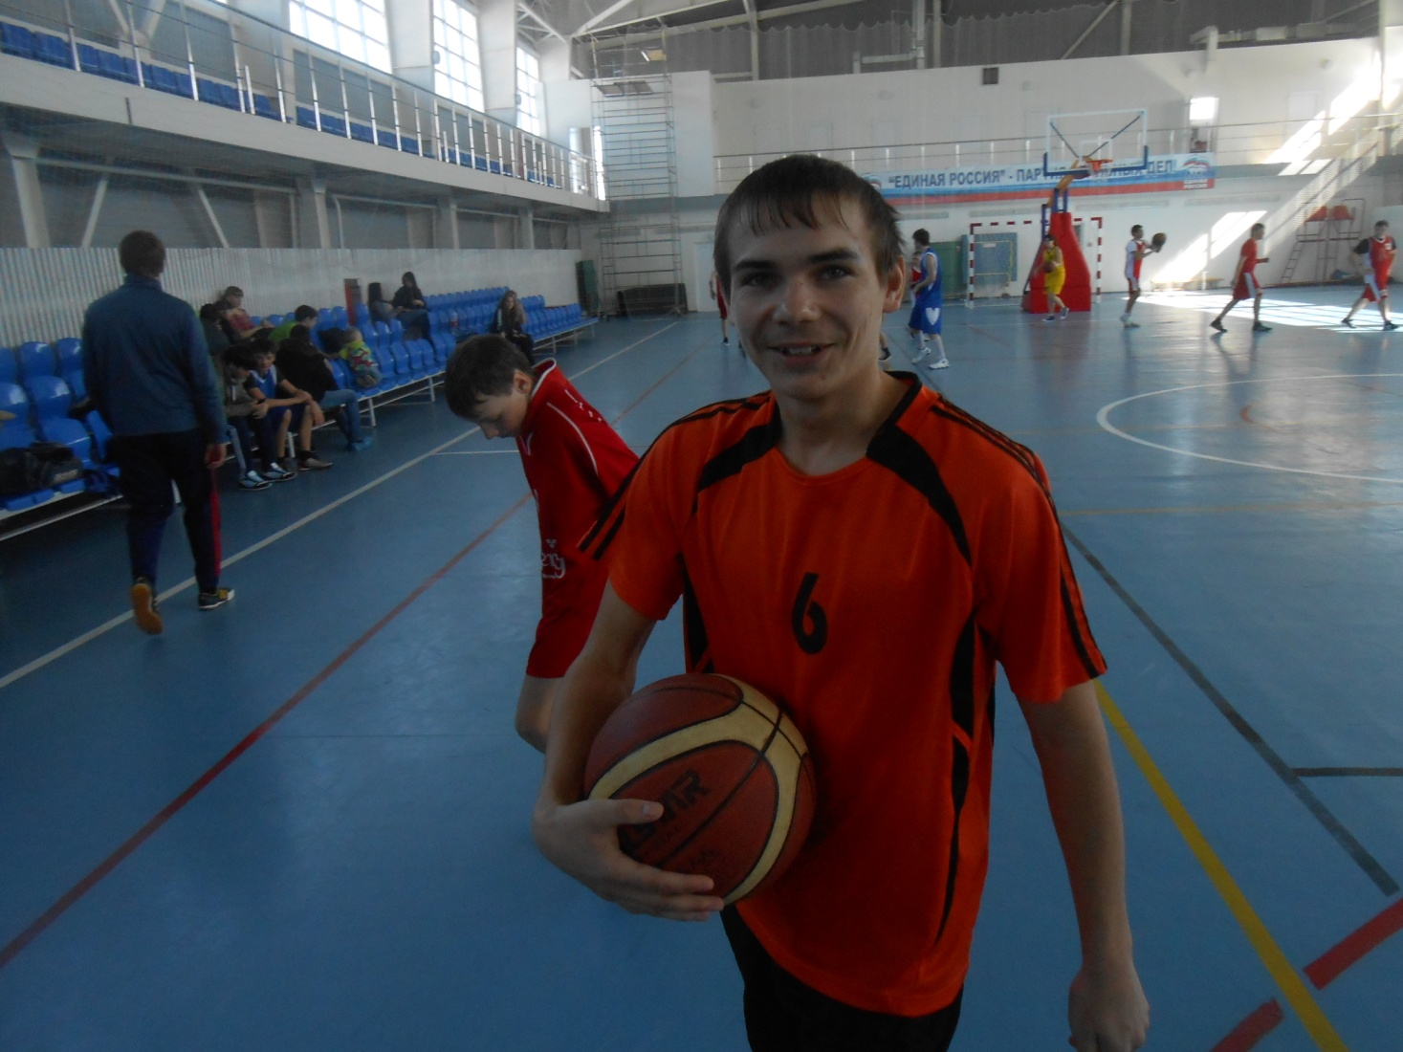
Тацей Иван-лучший нападающий

Slide 5
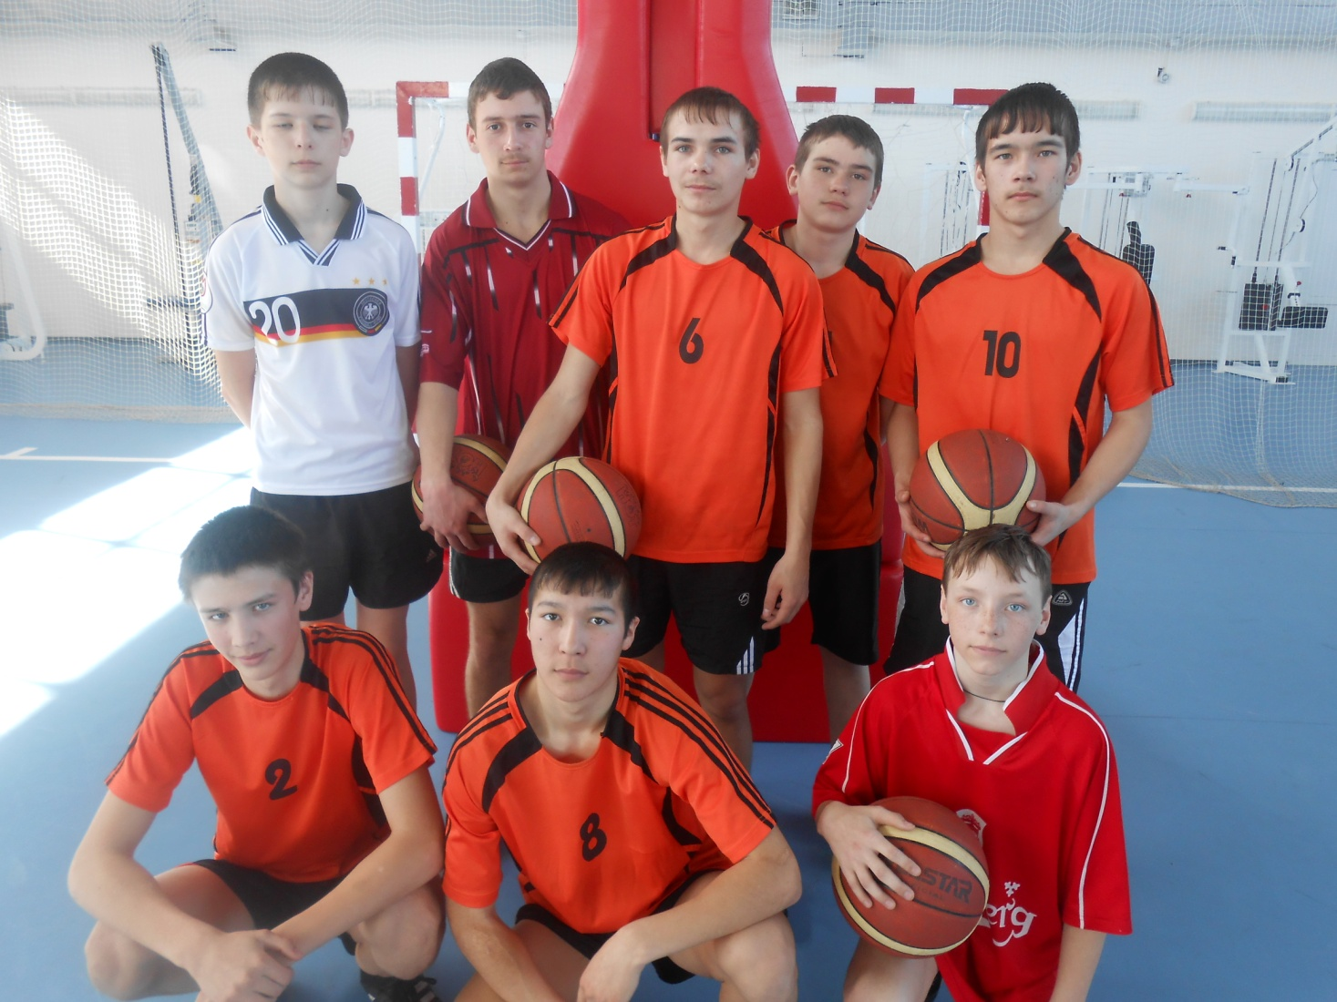
А это вся команда нашей школы

Slide 6
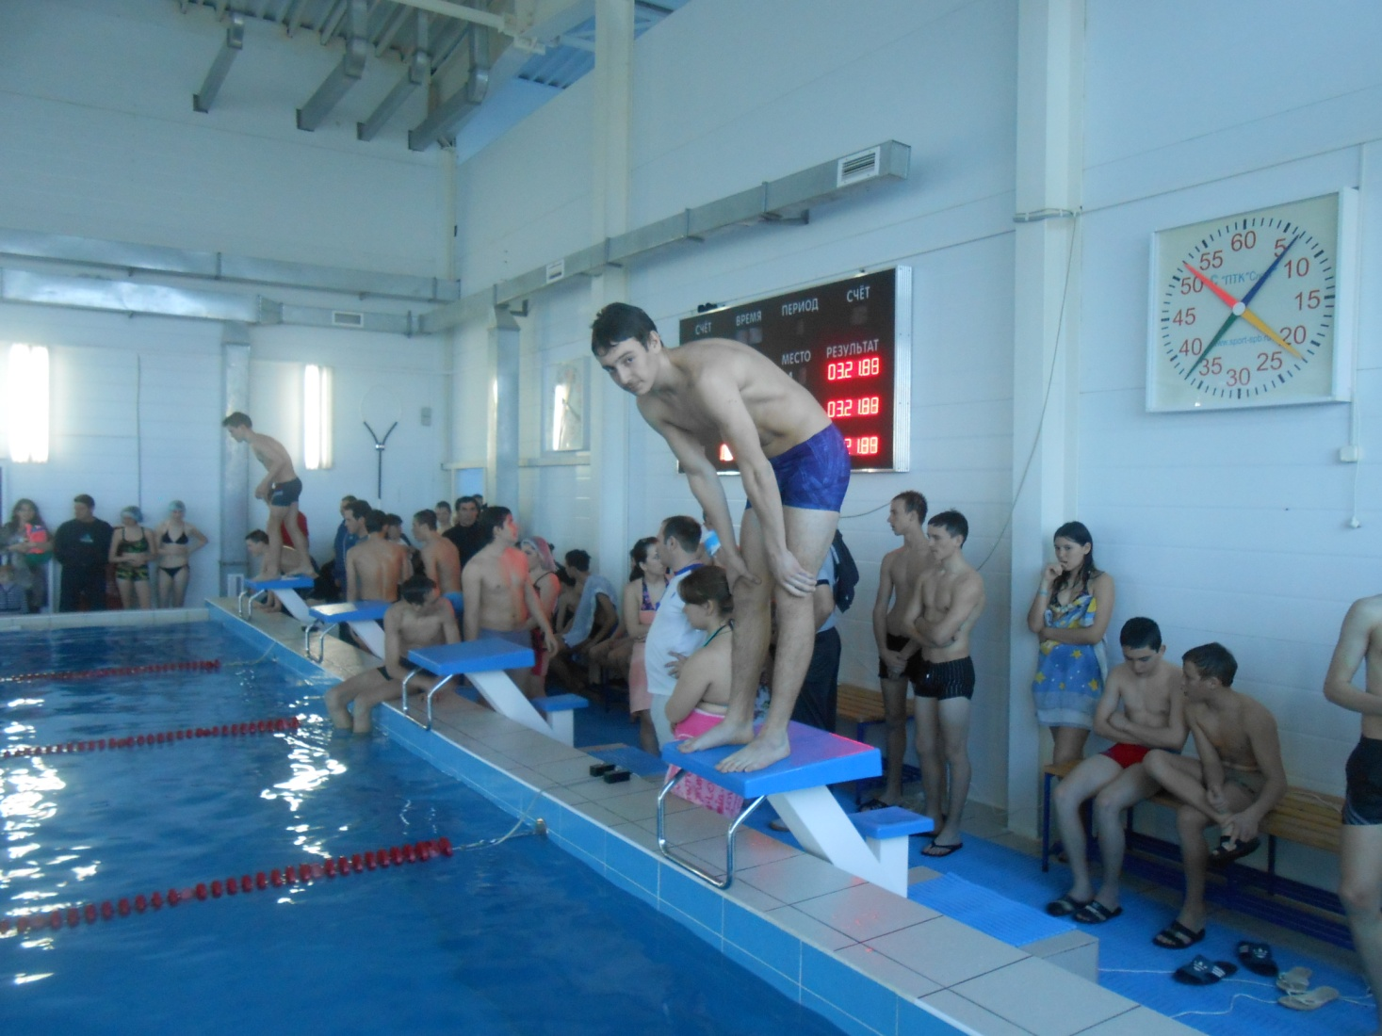
Косов Дмитрий на своей дорожке не подвёл

Slide 7
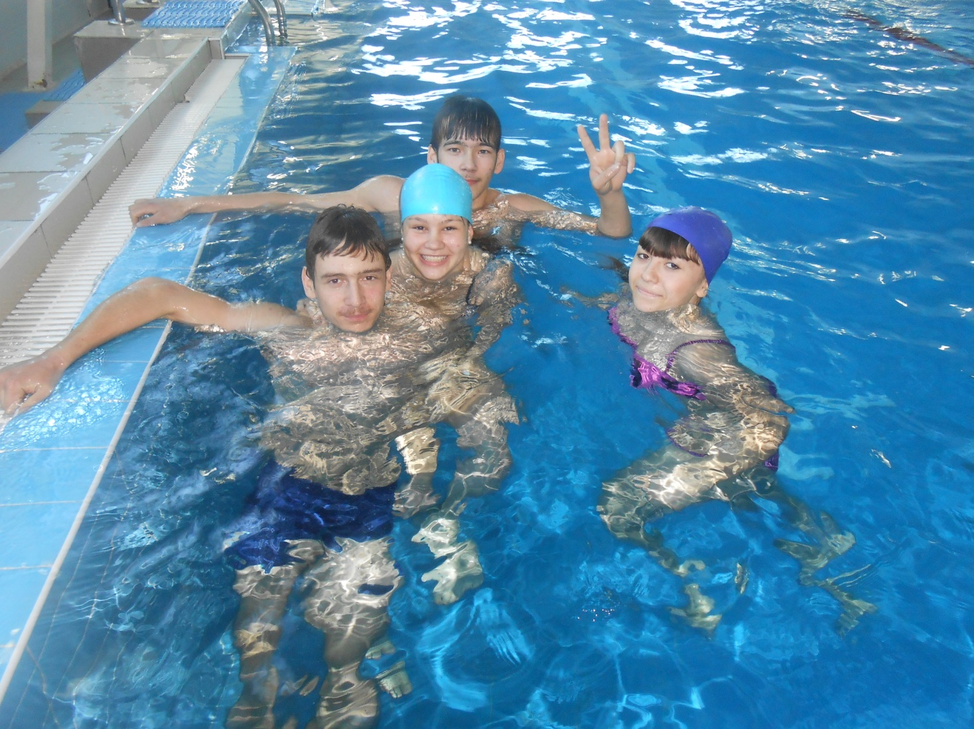
Лучшая четвёрка пловцов МБОУ «СОШ с.Большая Чечуйка»

